Slide 1

Технологическое обслуживание покрытий из дренирующего асфальтобетона в зимний период:
Особенности замерзания покрытий из дренирующего асфальтобетона, технологические сложности содержания
Профилактические мероприятия, виды и содержание реагентов в разных странах.
Особенности борьбы с зимней скользкостью и снежным накатом
Ремонт покрытий из дренирующего асфальтобетона

Slide 2
При работе с покрытиями из дренирующих асфальтобетонов зимой можно выделить как преимущества от них, так и недостатки.
лед не образуется на влажной поверхности дренирующих покрытий;
коэффициент сцепления колеса с покрытием из дренирующего асфальтобетона при выпадении осадков в виде снега или при наличии слякоти, остается высоким по сравнению с покрытиями из горячих плотных асфальтобетонов, благодаря своей макроструктуре;
интенсивность образования корки льда по полосам наката очень мала из-за высокой макрошероховатости и дренирующей способности;

Slide 3
При работе с покрытиями из дренирующих асфальтобетонов зимой можно выделить как преимущества от них, так и недостатки.
высокий расход солей и других антигололедных реагентов;
применение песка и отсевов дробления нежелательно, так как это может привести к забиванию воздушных пустот и снижению дренирующих способностей асфальтобетона;
снег и лед при образовании на поверхности дренирующего асфальтобетона может сохраняться дольше, чем на покрытии из горячих плотных асфальтобетонов по причине более холодной поверхности из-за высокой пористости;
гололед и гололедица могут образовываться на поверхности из дренирующего асфальтобетона раньше, чем на покрытиях из горячих плотных асфальтобетонных смесей, даже при регулярной его обработке из-за того, что соль растворяясь вместе с водой, сразу уходит через пустоты;
если фильтрационная способность у дренирующих асфальтобетонов уменьшается, то лед может образовываться в большом количестве на поверхности покрытия

Slide 4
Ряд американских исследователей выделяют три условия, которые вызывают беспокойство при работе с дренирующими покрытиями
образование корки льда на влажной поверхности покрытия (гололедица);
образование слоя льда или уплотненного снега на поверхности сухого покрытия (гололед);
выпадение осадков в виде снега или дождя.

Slide 5
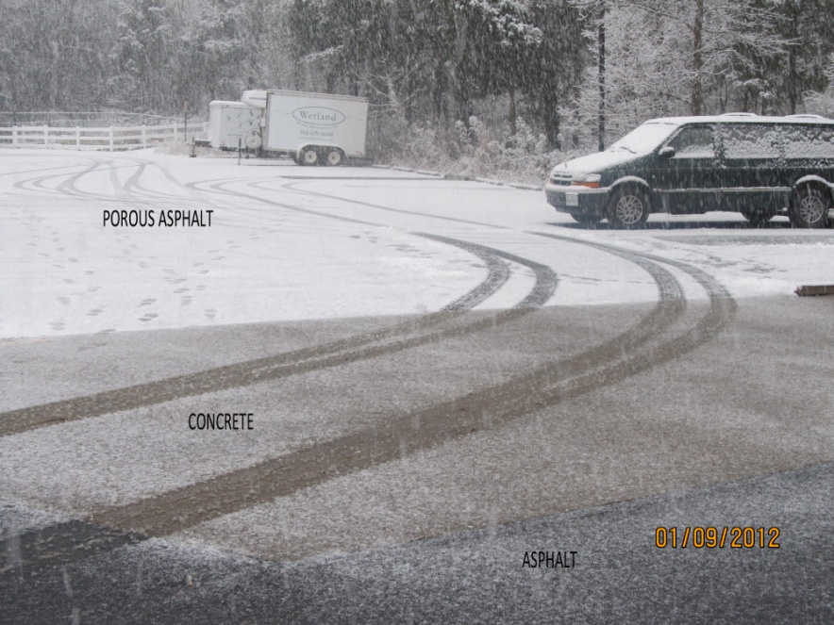
Когда дорога сухая и температура воздуха приближается к 0 ⁰С, поверхность покрытия из дренирующего асфальтобетона может уже начать замерзать. Многочисленные исследования, проведенные в США, Японии и Франции позволили сделать вывод о том, что покрытие из дренирующего асфальтобетона при температуре воздуха в диапазоне от 0 до минус 5 ⁰С работает по другому, чем горячие плотные асфальтобетонные смеси.
Разность температур между плотным и дренирующим асфальтобетоном может достигать 2 ° C. Разница в температуре дорожного покрытия вызывает особую озабоченность, когда температура длительное время находится возле 0 ⁰С, так как существует риск того, что вода, попадая в поры дренирующего асфальтобетона, начнет замерзать из-за более низкой температуры в структуре слоя.
Дренирующий асфальтобетон
Цементобетон
Плотный асфальтобетон

Slide 6
Обработку поверхностей покрытий реагентами антиобледенения - данные мероприятия препятствуют тому, чтобы лед или снег формировались на поверхности дорожного покрытия. Приблизительно на 30% больше материалов антиобледенения должно использоваться при дренирующем асфальтобетоне по сравнению с покрытиями из горячих плотных асфальтобетонов.
Покрытия из дренирующего асфальтобетона нуждаются в большем количестве противогололедных реагентов, и требуют обработку защитными материалами сразу же после очистки, иначе мокрый снег может замерзнуть в порах и привести к растрескиванию покрытия. Если же все-таки снег замерз и на поверхности покрытия образовался лед, то его будет намного сложнее удалить с дренирующего асфальтобетонного слоя, чем с обычного горячего плотного асфальтобетона

Slide 7
Изменение состояния покрытий при оттаивании с течением времени:
слева относительно сигнальной фишки – покрытие из дренирующего асфальтобетона, справа – покрытие из плотного асфальтобетона

Slide 8
Японский исследователь Iwata провел эксперимент и сравнил поведение покрытий из дренирующего асфальтобетона и горячего плотного асфальтобетона в зимний период времени при различных погодных условиях:
Первое, что им было отмечено, что снег, падающий на горячее плотное покрытие,- тает, а при попадании на покрытие из дренирующего асфальтобетона превращается в слякоть.
Второе, отмеченное им условие заключалось в том, что на поверхности плотного, когда начинала образовываться корка льда в местах без движения транспорта, то покрытие из дренирующего асфальтобетона при этом до сих пор оставалась еще влажной.
Таким образом, Iwata сделал вывод о том, что покрытие из дренирующего асфальтобетона является более устойчивым к образованию на своей поверхности гололеда

Slide 9
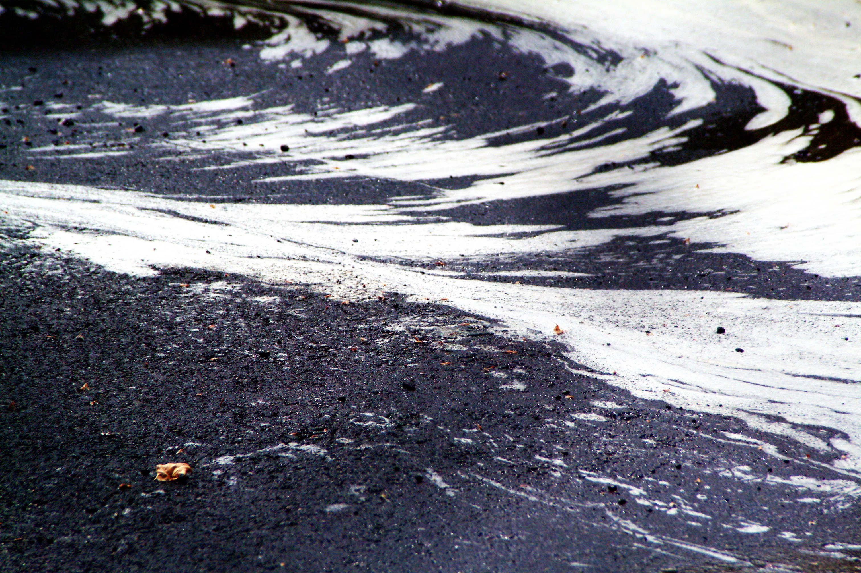
Японский исследователь Iwata провел эксперимент и сравнил поведение покрытий из дренирующего асфальтобетона и горячего плотного асфальтобетона в зимний период времени при различных погодных условиях:
Первое, что им было отмечено, что снег, падающий на горячее плотное покрытие,- тает, а при попадании на покрытие из дренирующего асфальтобетона превращается в слякоть.
Второе, когда на поверхности плотного начинала образовываться корка льда в местах без движения транспорта, то покрытие из дренирующего асфальтобетона при этом до сих пор оставалась еще влажной.
Таким образом, Iwata сделал вывод о том, что покрытие из дренирующего асфальтобетона является более устойчивым к образованию на своей поверхности гололеда

Slide 10
Виды антигололедных реагентов применяемых в странах Европы
Наименование реагента | Австрия | Бельгия | Дания | Франция | Германия | Италия | Нидерланды | Швеция | Швейцария | Великобритания
Твердый NaCl | VC | VC | VC | VC | VC | VC | VC | VC | VC | VC
Соляной раствор NaCl | RE | - | - | RE | - | RE | - | RE | - | -
Сыпучий CaCl₂ | - | VC | - | RE | RE | VC | - | - | LC | -
Соляной раствор CaCl₂ | - | RE | - | - | - | VC | - | - | - | -
Твердая смесь NaCl/ CaCl₂ | LC | - | - | LC | VC | RE | - | - | VC | -
Применение увлажненной соли с NaCl+CaCl₂ | VC | RE | - | LC | - | RE | VC | - | LC | RE
Применение увлажненной соли с NaCl+ раствор Nacl | LC | - | VC | - | - | - | LC | VC | RE | RE
VC – часто используют
LC – редко используют
RE – используют в исключительных случаях

Slide 11
Средний расход NaCl при применении на покрытиях из дренирующих асфальтобетонов
Страна | Обработка, г/м² | Профилактическая обработка, г/м²
Германия | 10-30 | -
Бельгия | 20-30 | 7-20
Дания | >10 | 5-10
Франция | 20-30 | 10-15
Италия | 15-30 | 10-15
Япония | <100 | >10
Голландия | 5-20 | -
Великобритания | 20-40 | 10-20
Швеция | 20 | 5-10
Швейцария | 15-20 | 10-15

Slide 12
Средний расход CaCl₂ при применении на покрытиях из дренирующих асфальтобетонов
Страна | Обработка, г/м² | Профилактическая обработка, г/м²
Бельгия | 20-30 | 7-20
Франция | 20-30 | -
Италия | 10-20 | 5-10
Япония | 10-50 | 10-50
Швейцария | 15-40 | 15-30
При более низкой температуре воздуха рекомендуется использовать соляные растворы, которые необходимо распылять по поверхности покрытия из дренирующего слоя.
Наиболее эффективным соляным раствором является хлорид кальция или магния.

Slide 13
Средний расход увлажненной соли на покрытиях из дренирующих асфальтобетонов
Страна | Обработка, г/м² | Профилактическая обработка, г/м²
Германия | 10-30 | 10-15
Австрия | - | 10
Бельгия | 20-30 | 7-20
Дания | >10 | 5-10
Франция | - | 10-15
Голландия | 5-20 | 5-7
Швеция | 15 | 5
Швейцария | - | 5-15
При более низкой температуре воздуха рекомендуется использовать соляные растворы, которые необходимо распылять по поверхности покрытия из дренирующего слоя.
Наиболее эффективным соляным раствором является хлорид кальция или магния.

Slide 14
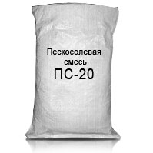
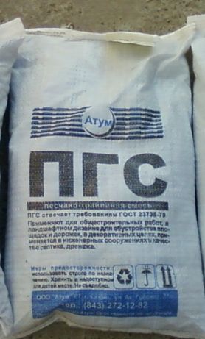
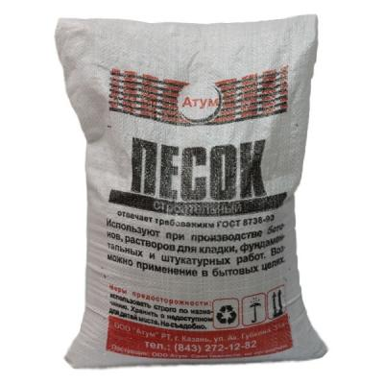
ЗАПРЕЩАЕТСЯ использование:
очистных щеток
фрикционных противогололедных материалов:
песок
гранитная и мраморная крошки
мелкий щебень
отсев
песчано-гравийные смеси
песко-солянные смеси

Slide 15
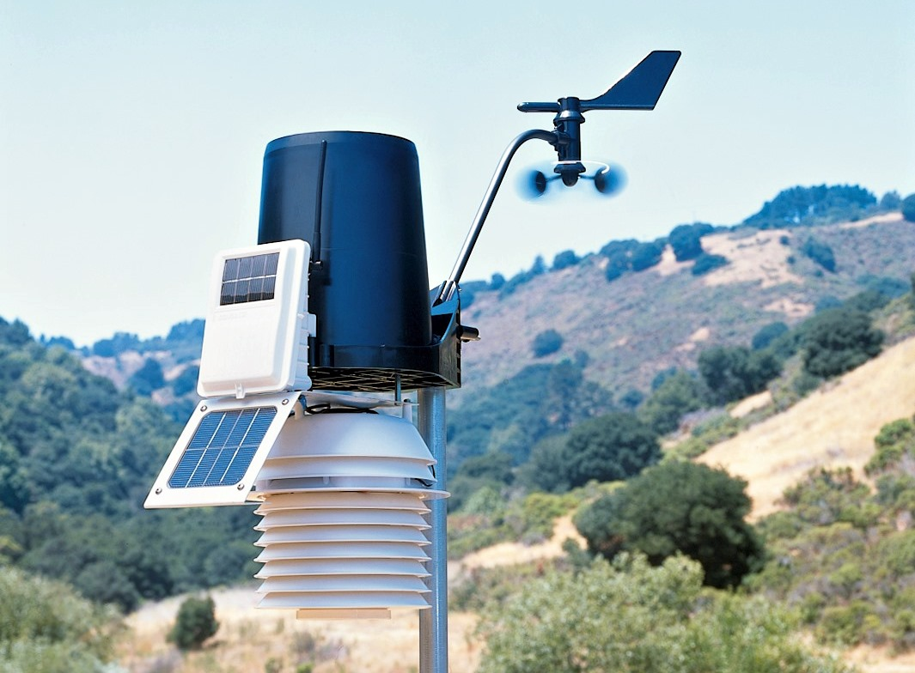
В Германии зимнее содержание покрытий автомобильных дорог осуществляется совместной работой с метеостанциями. Когда наступает критическая температуры воздуха для дренирующих асфальтобетонов (около -2 °С до + 2 °С) покрытия контролируются в мельчайших подробностях, потому что именно в этот период наступает необходимость провидение профилактической его обработки антиобледенительными средствами.

Slide 16
Навесное оборудование Сombi для разбрасывания твердых и жидких солей при зимнем обслуживании

Slide 17
В Нидерландах выделяют три различных группы скользкости, оказывающих влияние на безопасность дорожного движения в зимний период времени
Осадки (снег, лед, град)
Гололедица и гололед
Скользкость из-за избытка соли на поверхности покрытия

Slide 18

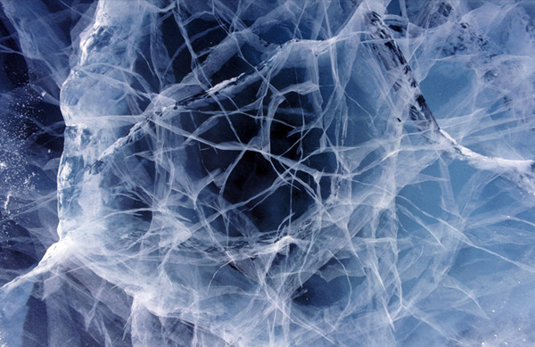
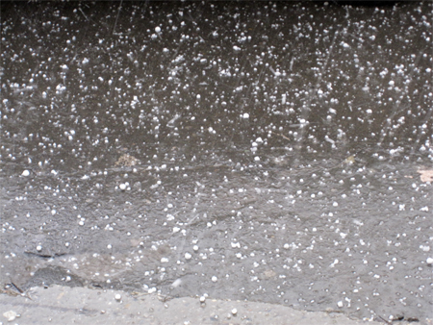
В Нидерландах выделяют три различных группы скользкости, оказывающих влияние на безопасность дорожного движения в зимний период времени
Осадки (снег, лед, град)
Наиболее распространенными осадками в зимний период времени являются снег или лед. Снег может выпадать в мокром или сухом состоянии, и каждый раз может привести к скользкости на покрытии из дренирующего асфальтобетона

Slide 19
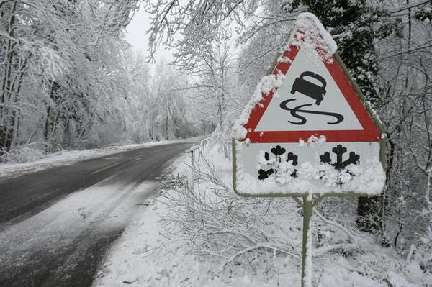
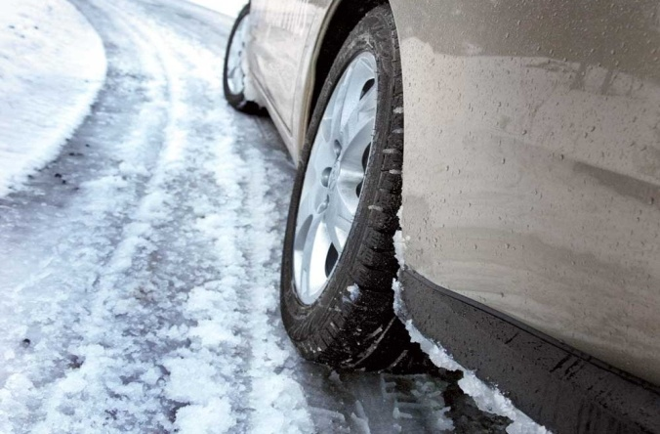
В Нидерландах выделяют три различных группы скользкости, оказывающих влияние на безопасность дорожного движения в зимний период времени
Гололедица и гололед
Гололедица - возникает в тот период, когда покрытие находится во влажном состоянии, а температура воздуха резко снижается, что и вызывает образование корки льда на поверхности. Кроме гололедица иногда на покрытии из дренирующего асфальтобетона можно встретить и образование гололеда.
Одним из способов избегания гололеда является проведение своевременных профилактических мероприятий по обслуживанию покрытия автомобильных дорог.

Slide 20
В Нидерландах выделяют три различных группы скользкости, оказывающих влияние на безопасность дорожного движения в зимний период времени
Скользкость из-за избытка соли на поверхности покрытия
Скользкость из-за избытка соли на поверхности покрытия из дренирующего асфальтобетона может происходить в трех формах:
кристаллы соли формируются путем выпаривания
соль превращается в гель
соль приводит к уменьшению сцепления колес автомобиля с покрытием из-за своего избытка на поверхности покрытия.

Slide 21
Расход солей в зависимости от типа скользкости в Нидерландах
Тип скользкости | Профилактические работы (г/м²⁾ |  | Регулярная обработка (г/м²⁾ |  | Примечания
 | плотный асфальтобетон | дренирующий асфальтобетон | плотный асфальтобетон | дренирующий асфальтобетон
Гололедица | 7* | 14* | 7* | 7* | Замораживание влажных участков дороги происходит на дренирующих покрытиях раньше и чаще, чем на плотных.
Гололед | 7* | 7* | 7* | 7* | Если объем движения низкий, дренирующие покрытия требуют частой и регулярной обработки
Выпавший снег | 15-20* | 15-20* | 20* | 20* | Во время Снегопада расход соли значительно увеличивается
Выпавший снег и гололед при невысокой интенсивности | 20* | 20* | 20** | 20** | -
Выпавший снег и гололед при высокой интенсивности | 20* | 20* | 20** | 20** | Меры для повышения безопасности: сосредоточить движение на правой полосе и снизить скорость (где это возможно).

Slide 22

В Нидерландах при обслуживании участков покрытий из дренирующего асфальтобетона в зимний период времени используется система регулярного мониторинга, по результатам которой определяется:
вид работ
тип реагента и его количество
прогнозируется дальнейшее поведение покрытия в зависимости от интенсивности движения и погодно-климатических условий.
При обработке покрытий из дренирующего асфальтобетона эффективность от распространения реагентов будет в том случае, если работы будут выполнены не позже чем за 60-90 минут.

Slide 23
Требования к химическим противогололедным материалам, применяемым для борьбы с зимней скользкостью по СТО Автодор
Наименование показателей | Норма
 | Твердые | Жидкие
Органолептические:
1. Состояние | гранулы, кристаллы, чешуйки | водный раствор без механических включений, осадка и взвеси
2. Цвет | от белого до светло-серого (допускается светло-коричневый, светло-розовый) | светлый, прозрачный (допускается со слабой окраской желтого или голубого цвета)
3. Запах | отсутствует (для населенных пунктов) | отсутствует (для населенных пунктов)
Физико-химические:
4. Зерновой состав, %
Массовая доля частиц размером:
- св. 10 мм | не допускается | -
- св. 5 мм до 10 мм вкл., не более | 10 | -
- св. 1 мм до 5 мм вкл., не менее | 75 | -
- 1 мм и менее, не более | 15 | -
5. Массовая доля растворимых солей (концентрация), %, не менее | - | 20
6.Температура начала кристаллизации, °С, не выше | минус 10 | минус 10
7. Влажность %, не более | 5 | -
8. Массовая доля нерастворимых в воде веществ, %, не более | 2,5 | -
9. Водородный показатель, ед. рН | 5-9 | 5-9
10. Плотность, г/см² | 0,8-1,15 | 1,1-1,3
Технологические:
11. Плавящая способность, г/г, не менее | 5 | 2,5
12. Гигроскопичность, %/сут | 10-50 | -
13. Показатель скользкости, не более | 0,2 | 0,2
Экологические:
14. Удельная эффективная активность естественных радионуклидов для автодорожных мостов, Бк/кг, не более - для внегородских условий | 1500 | 1500

Slide 24
Химические противогололедные материалы применяемые на покрытиях из дренирующих асфальтобетонов по СТО Автодор
Наименование противоголедного химического материала | Вид | Рациональная температура применения
Технический хлористый натрий карьерный | твердый | до – 15 ⁰С
Противогололедный материал на основе хлористого натрия | твердый | до – 15 ⁰С
Природные рассолы (хлористо-натриевые или хлористо-кальцево-натриевые) и промышленные жидкие отходы | жидкий | до – 12 ⁰С
Модифицированный хлористый магний (Биомаг и Бишофит) | твердый или жидкий | до – 20 ⁰С
Хлористый кальцый модифицированный ингибированный (ХКМ) | жидкий | до – 30 ⁰С
Хлористый кальций фосфатированный | твердый | до – 30 ⁰С
Ацетат аммония (Антиснег-1) | жидкий | до – 35 ⁰С
Ацетат калия (Нордикс) | жидкий | до – 40 ⁰С

Slide 25
Средний расход химических реагентов при применении на покрытиях из дренирующих асфальтобетонов по СТО Автодор
Тип и вид реагента | Средний расход химических реагентов при
 | борьбе с зимней скользкостью, г/м² | профилактической обработке, г/м²
Твердые хлориды натрия | 10-55 | 5-40
Твердые хлориды кальция или магния | 20-70 | 7-45
Ацетаты и жидкие растворы хлоридов | 5-85 | 5-55
Средний расход жидких химических реагентов при борьбе с рыхлым снегом, снежным накатом и стекловидным льдом на покрытиях из дренирующих асфальтобетонов
Наименование жидких химических реагентов | Рыхлый снег и снежный накат, t ⁰C |  |  |  |  |  |  |  | Стекловидный лед, t ⁰C
Хлориды | -2 | -4 | -8 |  |  | - 12 | - 16 | -20 | -2 |  | -4 | -6 | -8
ХКМ | 20 - 75 |  | 90 - 115 |  |  |  | 120 - 160 |  | 45 - 75 |  |  | 130 - 170
Биомаг | 20 - 85 |  | 100 - 140 |  |  |  | 145 - 175 |  | 70 |  | 95 | 150 | 190
Ацетаты
Антиснег-1 | 15 | 27 |  | 35 | 40-55 |  | 80 | 120 | 65 | 85 |  | 125 | 140
Нордикс | 10 | 13 | 23 |  | 34 |  | 35 - 50 | 50 - 70 | 58 | 77 |  | 85 | 95

Slide 26
Каждый вид скользкости необходимо определять по следующим качествам
рыхлый снег преимущественно откладывается на дорожном покрытии в виде ровного по толщине слоя. Плотность свежевыпавшего снега может изменяться от 0,06 до 0,20 г/см³. В зависимости от содержания влаги снег может быть сухим, влажным и мокрым.
снежный накат представляет собой слой снега, уплотненного колесами проходящего автотранспорта. Он может иметь толщину от 0,5 мм до 20 мм и плотность от 0,3 до 0,6 г/см³.
стекловидный лед появляется на покрытии в виде гладкой стекловидной пленки толщиной от 1 до 3 мм и изредка в виде матовой белой шероховатой корки толщиной до 10 мм и более. Отложения стекловидного льда имеют плотность от 0,7 до 0,9 г/см³.

Slide 27
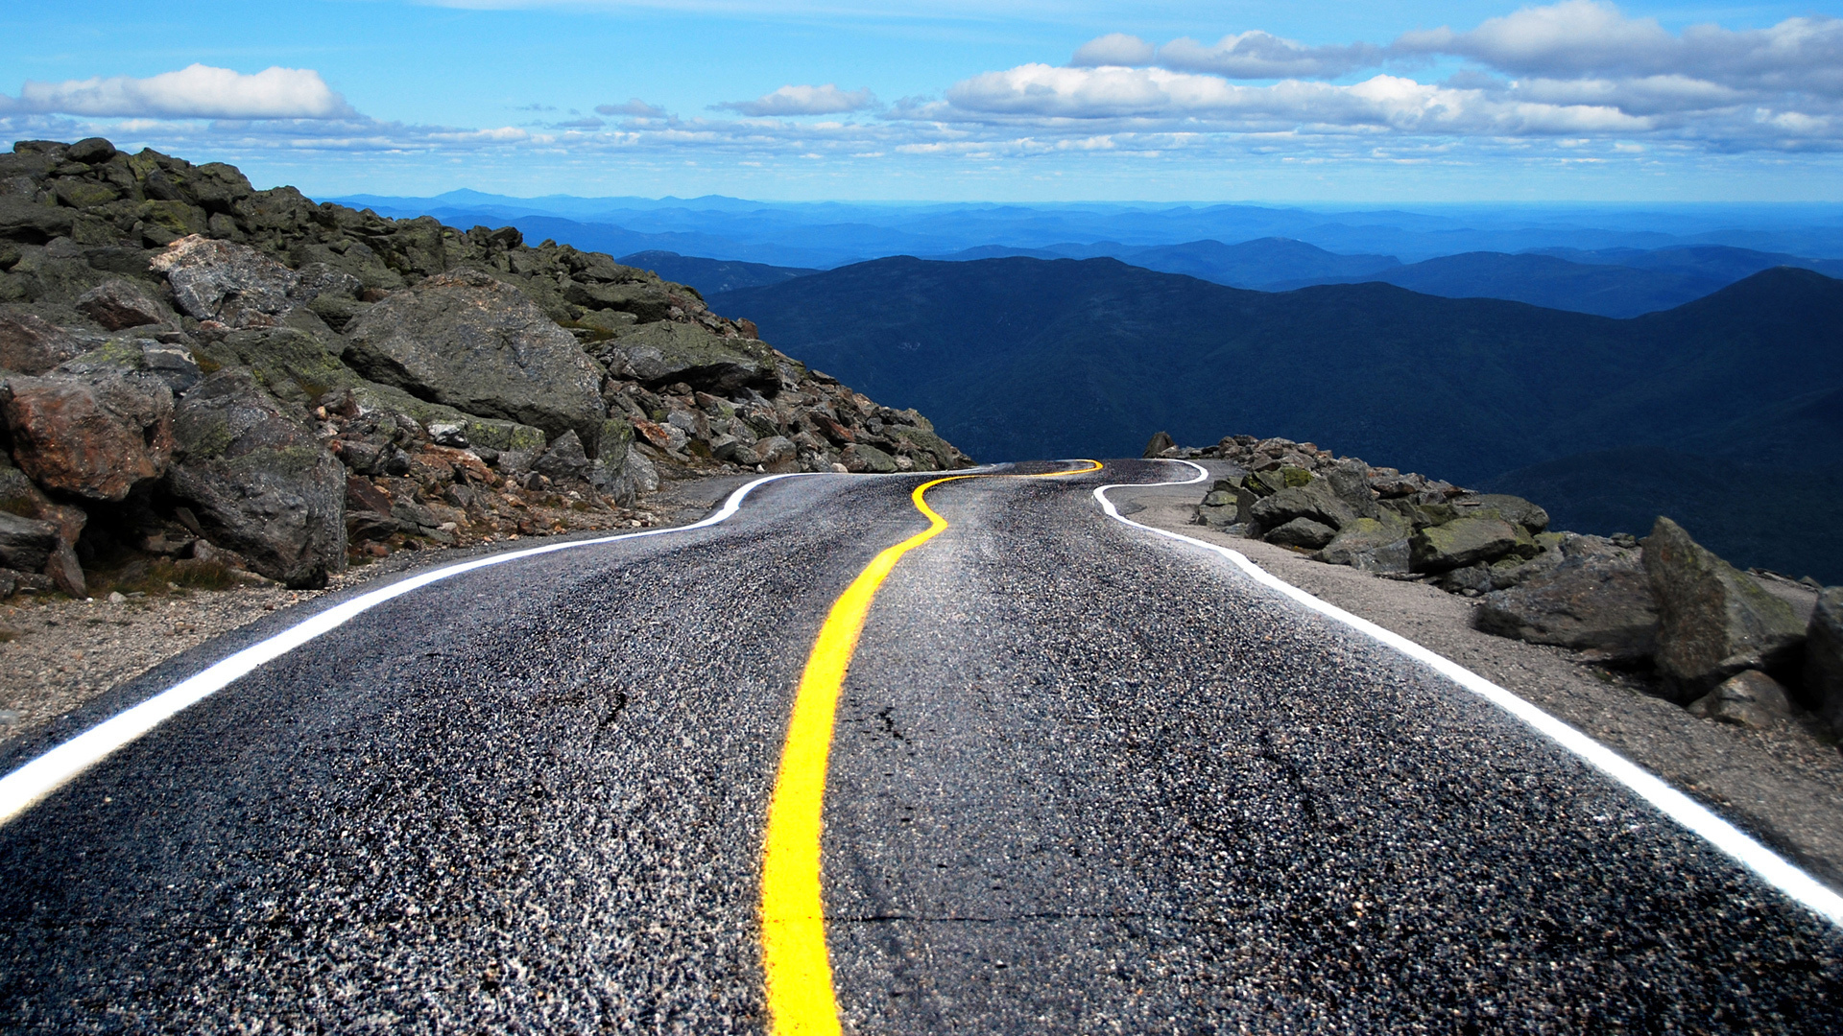
Ремонт покрытий из дренирующих асфальтобетонных смесей

Slide 28
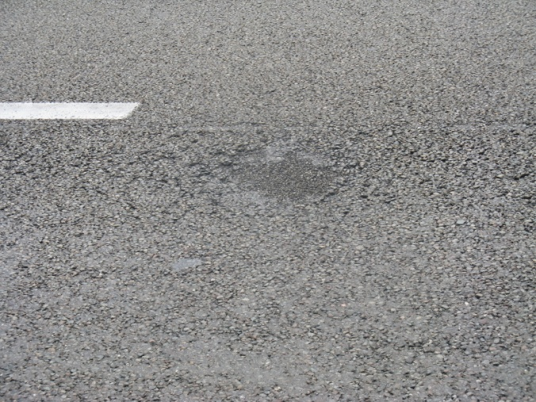
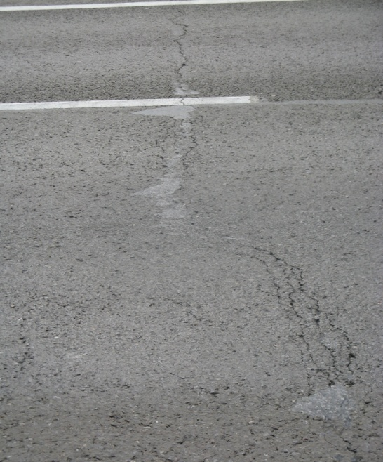
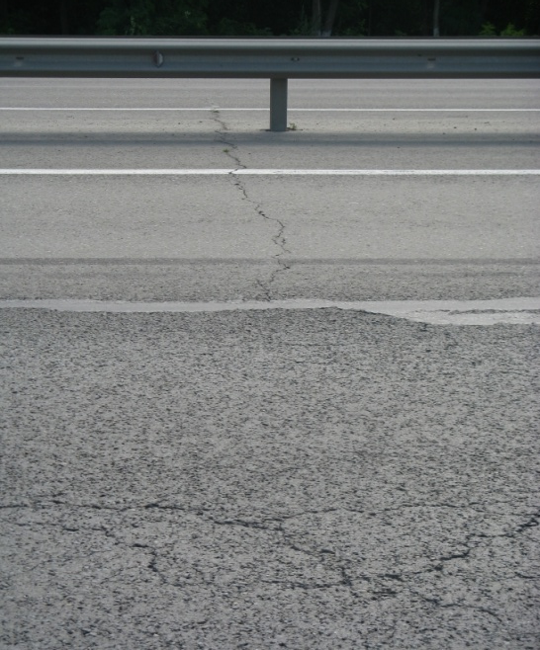
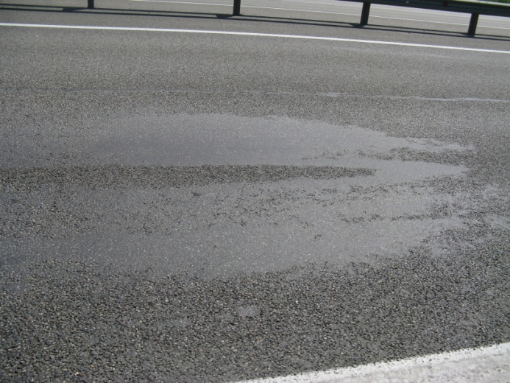
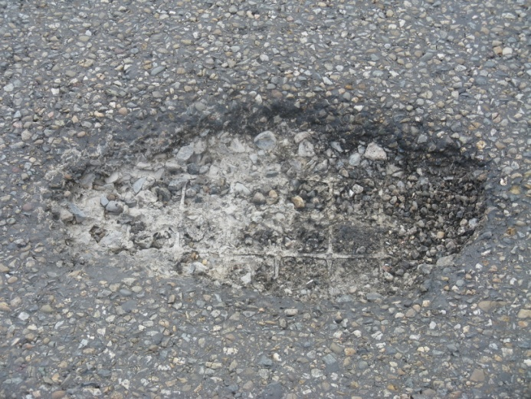
Ремонт покрытий из дренирующих асфальтобетонных смесей
Сетка трещин
Поперечная трещина
Шелушение
Выпотевание
Выбоина

Slide 29
Ремонт покрытий из дренирующих асфальтобетонных смесей
Разрушения, возникающие под воздействием погодно-климатических условий
Разрушения, возникающие под действием различных транспортных нагрузок.

Slide 30
Ремонт покрытий из дренирующих асфальтобетонных смесей
В случае необходимости проведения ремонта, следует:
определить место дефекта
его размеры и глубину
предположить причину повреждения покрытия
возможный ущерб от дальнейшего развития дефектного места.
Кроме визуального обследования перед окончательным решением о необходимости проведения ремонтных работ могут потребоваться дополнительные результаты контроля

Slide 31
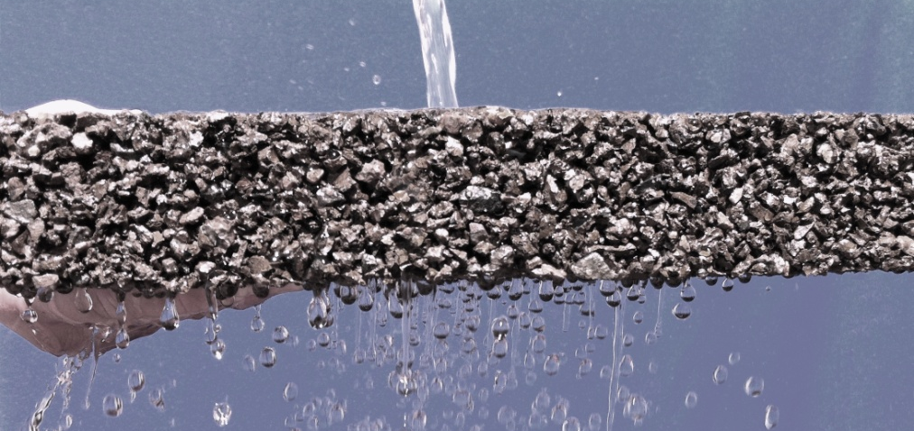
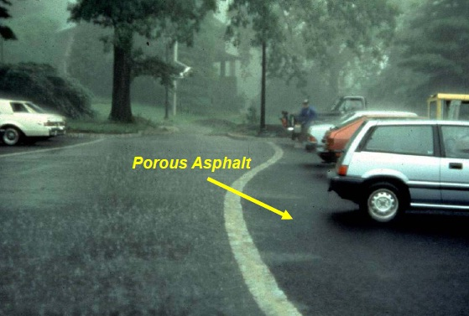
Ремонт покрытий из дренирующих асфальтобетонных смесей
Ремонт покрытия из дренирующего асфальтобетона следует выполнять также дренирующим асфальтобетоном.
Горячая плотная асфальтобетонная смесь может быть использована для ремонта покрытий из дренирующего асфальтобетона, но только тогда, когда размер дефектного места мал и поток движения воды через слой не будут значительно изменен

Slide 32
Ремонт покрытий из дренирующих асфальтобетонных смесей
При использовании горячей плотной асфальтобетонной смеси в качестве ремонтного материала, рекомендуется, чтобы выбоина имела форму ромба и ориентирована была так, чтобы вода могла обтекать ее под углом 45 ⁰С

Slide 33
Ремонт покрытий из дренирующих асфальтобетонных смесей
Сфрезеровать площадь ромбовидной формы может быть трудно и зависит это от используемого оборудования.
При выборе формы латки на поверхности покрытия из дренирующего асфальтобетона следует учитывать уклон местности, куда будет осуществляться движение воды при выпадении осадков.
Подгрунтовка при проведении ремонтных работ на данном типе покрытия должна выполнять битумной эмульсией с минимальным количеством ее нанесения, в отличие от работы на покрытиях из горячих плотных смесей, так как она может отрицательно повлиять на дренирующую способность асфальтобетона.

Slide 34
Восстановление транспортно-эксплуатационных показателей дренирующих асфальтобетонов

Slide 35
Восстановление транспортно-эксплуатационных показателей дренирующих асфальтобетонов
Текущий ремонт в основном применяют при незначительных повреждениях верхнего слоя покрытия на маленьких площадях, при этом большая часть поверхности находится в хорошем состоянии.
Замена дренирующего слоя асфальтобетона может быть выполнена несколькими методами – полное устранение или горячая регенерация слоя с добавлением небольшого количества нового органического вяжущего

Slide 36
Восстановление транспортно-эксплуатационных показателей дренирующих асфальтобетонов
В США во многих литературных источниках по эксплуатации покрытий из дренирующего асфальтобетона, рекомендуется проводить работы по удалению слоя при утрате им своих эксплуатационных качеств.
Но лишь 80 % дорожных организаций поступают именно таким способом.
В штате Орегон производят удаление верхнего слоя покрытия из дренирующего асфальтобетона, но лишь в 30 % случаях, а в штате Невада никогда его не удаляют.

Slide 37
Восстановление транспортно-эксплуатационных показателей дренирующих асфальтобетонов
В США выделяют два метода восстановления дренирующих асфальтобетонов:
горячая регенерация на дороге
применение материала от сферезерованного дренирующего асфальтобетона на АБЗ для приготовления новой смеси с добавлением органического вяжущего.

Slide 38
Восстановление транспортно-эксплуатационных показателей дренирующих асфальтобетонов
Исследования, проведенные в Нидерландах методом Cantabro, показали, что прочность минерального материала полученного от фрезерования старого покрытия из дренирующего асфальтобетона практически одинакова с прочностью нового щебня, применяемого для приготовления смеси на АБЗ. Таким образом, при приготовлении новой дренирующей асфальтобетонной смеси на АБЗ в качестве минерального материала применяется в основном щебень, получаемый путем фрезерования от старого покрытия. Учитывая тот факт, что со временем при эксплуатации покрытия происходит интенсивное старение органического вяжущего, при приготовлении новых смесей следует добавлять определенное количество нового битума с целью омоложения его группового состава

Slide 39
Дренирующий асфальтобетон:
обладает лучшими сцепными свойствами колес автомобиля с его поверхностью,
уменьшает явление аквапланирвания
снижает уровень шума.

Slide 40
Проектирование дренирующих асфальтобетонов следует выполнять в четыре этапа:
1) выбор типа дренирующего асфальтобетона
2) выбор минеральных материалов соответствующего качества
3) выбор оптимального содержания вяжущего
4) лабораторные испытания.

Slide 41
Для увеличения срока службы покрытий из дренирующего асфальтобетона следует:
регулярно выполнять работы по очистке покрытия от пыли и грязи в весенне-осенний период
в зимнее время года необходимо правильно выбирать реагенты для борьбы со скользкостью

Slide 42
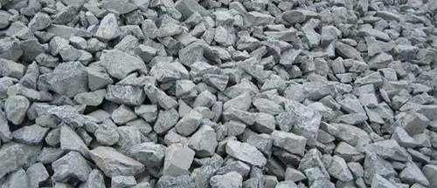

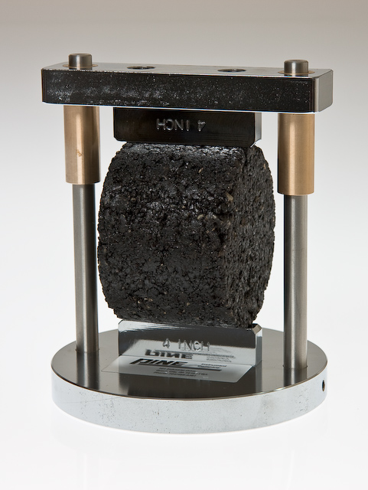

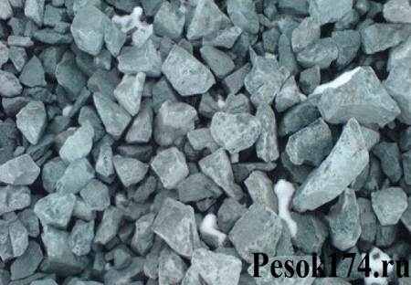
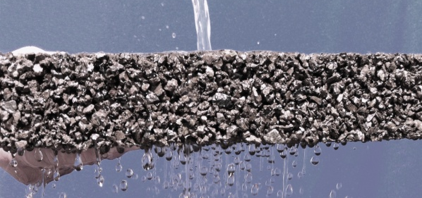
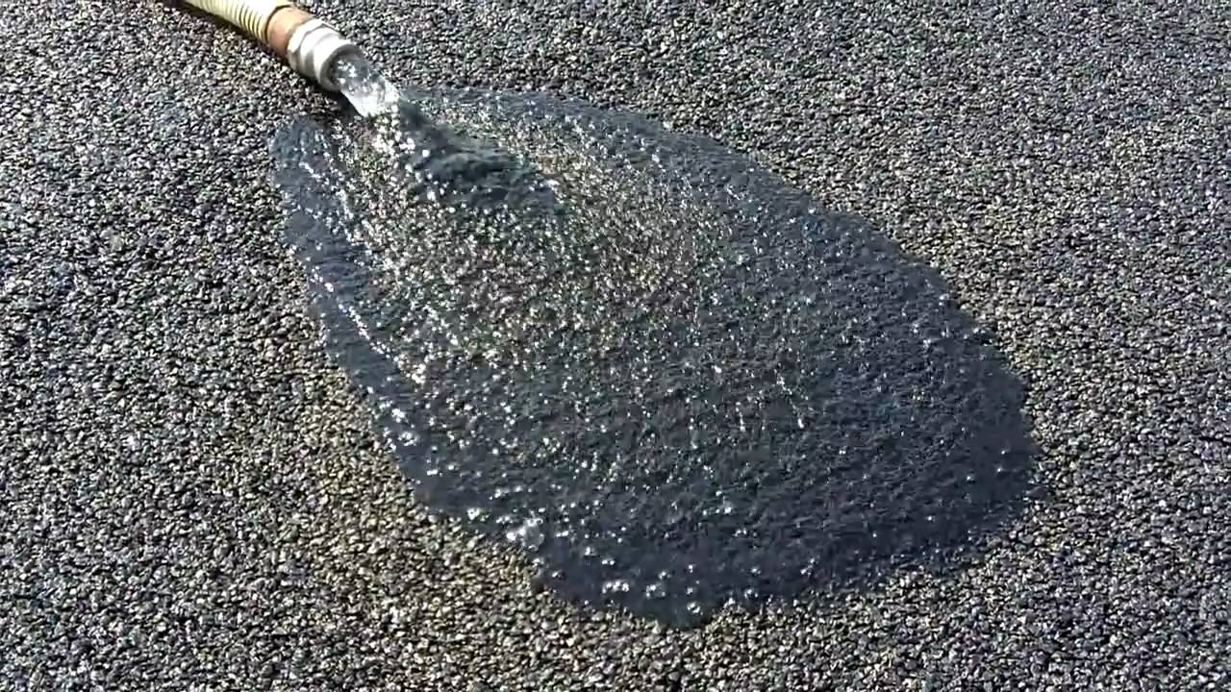
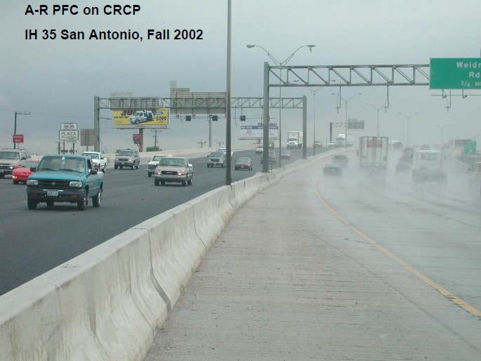
СПАСИБО
ЗА
ВНИМАНИЕ

